Slide 1


천조교와 2소대
NLP Team Project - Final Report
임기찬 천영재 김상헌
오준오 강민수

Slide 2

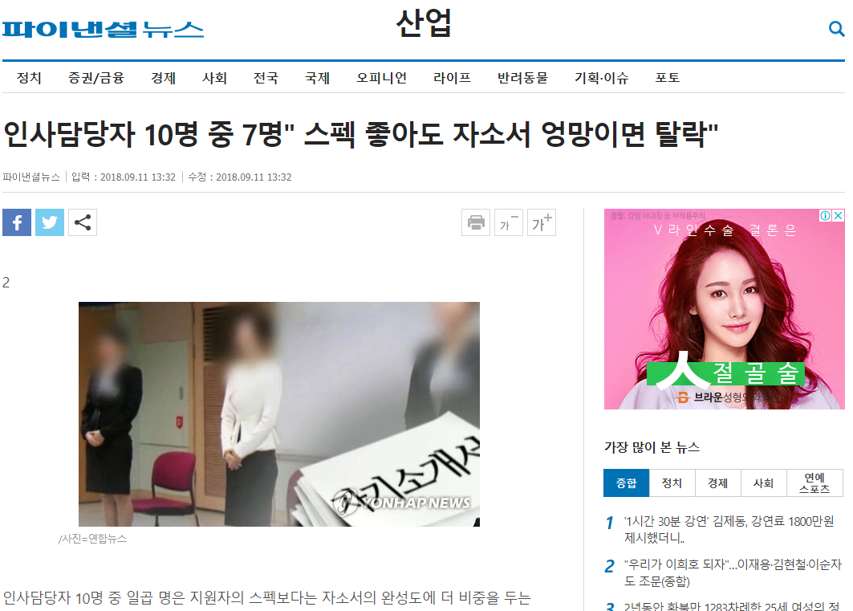
문제

Slide 3
해결법
자소서 작성 시 효과적 단어 추천 시스템
사용자의 자소서 내 단어를 합격 자소서에 등장하는 유의어로 바꿔 줌.

Slide 4
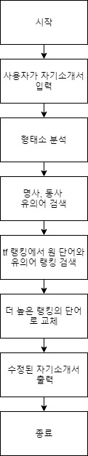
프로그램 개요
Input File : 자기소개서
형태소 분석을 통해 명사와 동사를 찾는다.
입력한 표현보다 합격 가능성이 높은 표현으로 수정한다.
Key Word 기반 탐색
국가적인 공식 연설문, 기존의 자기소개서 데이터 셋을 이용하여 자주 쓰이는 어휘들 추출
수정된 자기소개서를 사용자가 보고 추가적인 수정을 통해 완성시킨다.

Slide 5
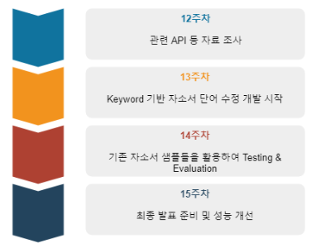
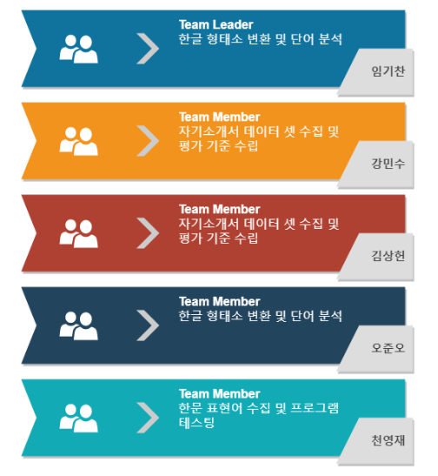
Schedule & Team Member

Slide 6
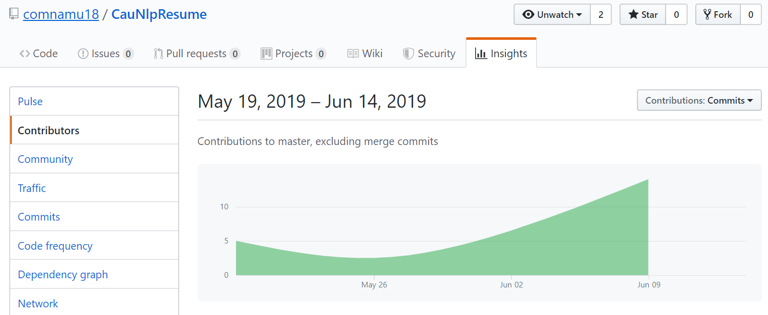
Github
https://github.com/comnamu18/CauNlpResume

Slide 7
자소서 데이터 크롤링
다음카페 “취업뽀개기”에 올라와 있는 자소서들의 데이터를 selenium을 이용해 크롤링함.
Dataset을 얻기 위해 진행한 부분이며, TXT형식으로 저장됨.
총 1000장의 합격 자소서 데이터를 확보함.

Slide 8
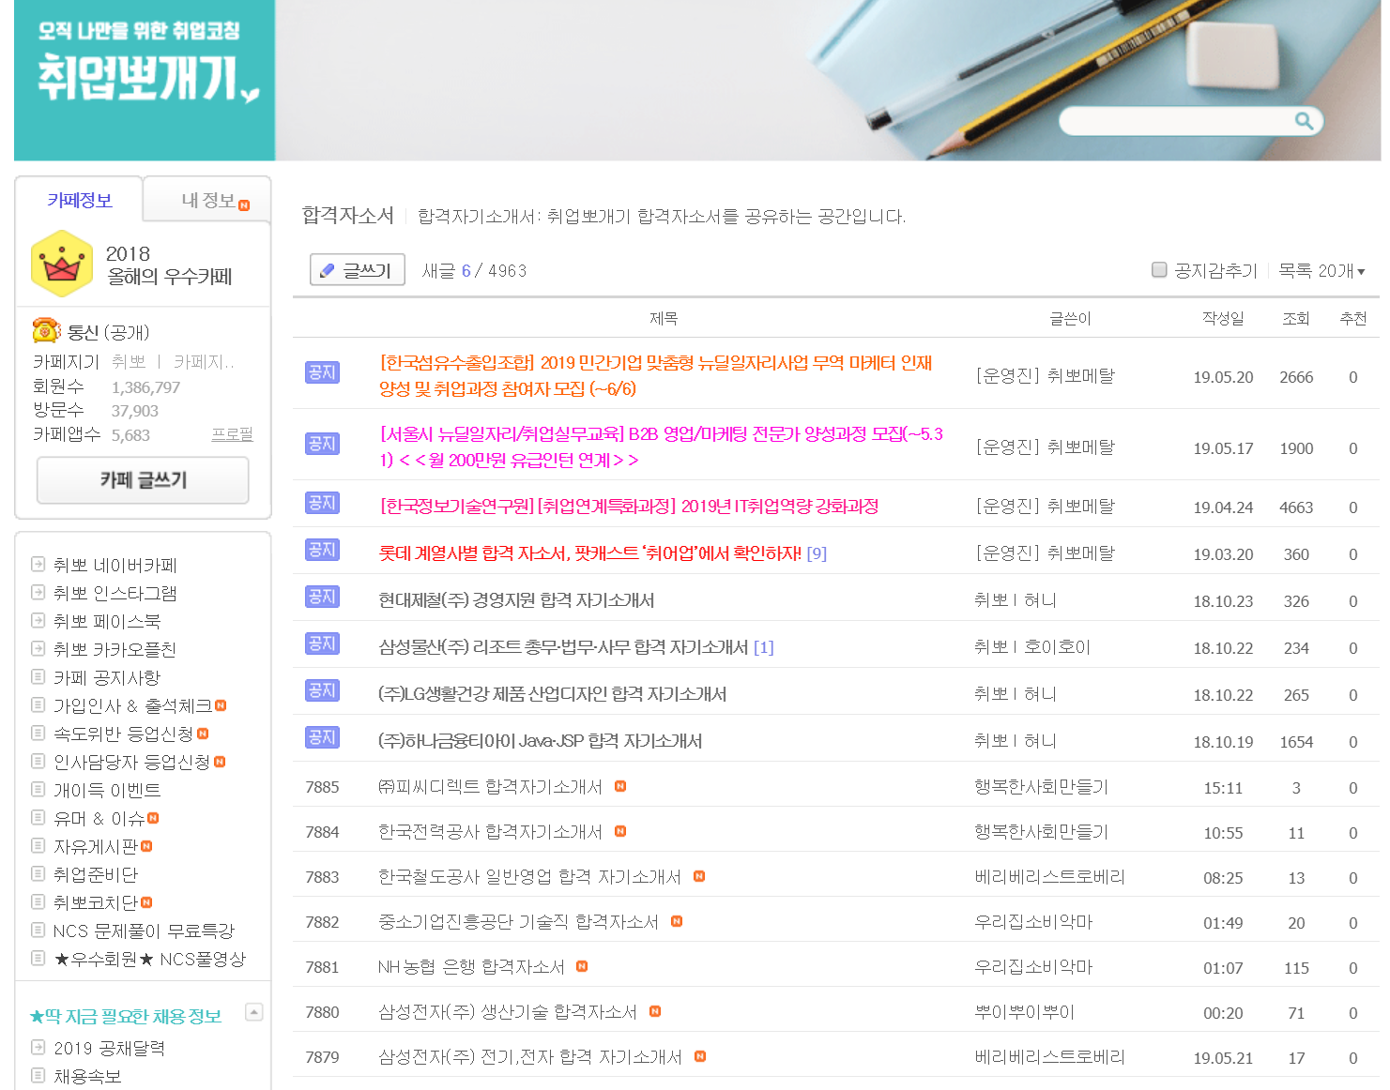

Slide 9
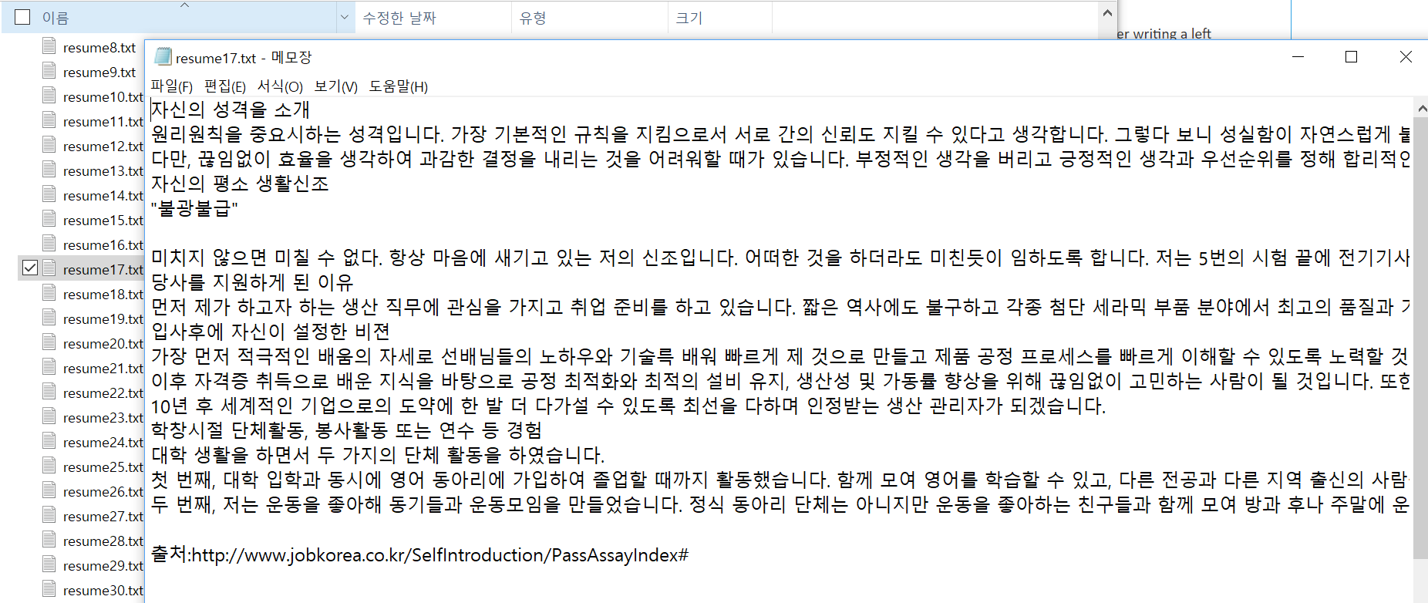

Slide 10
유의어 사전 데이터화
한국어 기초사전, 우리말샘 사전에 있는 유의어들을 데이터화.
한국어기초사전 51947개 중 관련어 있는 단어 20277개 추출.
우리말샘 사전 1128176개 중 관련어 있는 단어 346113개 추출
-> 동사의 높임말, 유의어, 준말 총 3123개 추출
-> 명사의 높임말, 유의어, 준말 총 5674개 추출

Slide 11
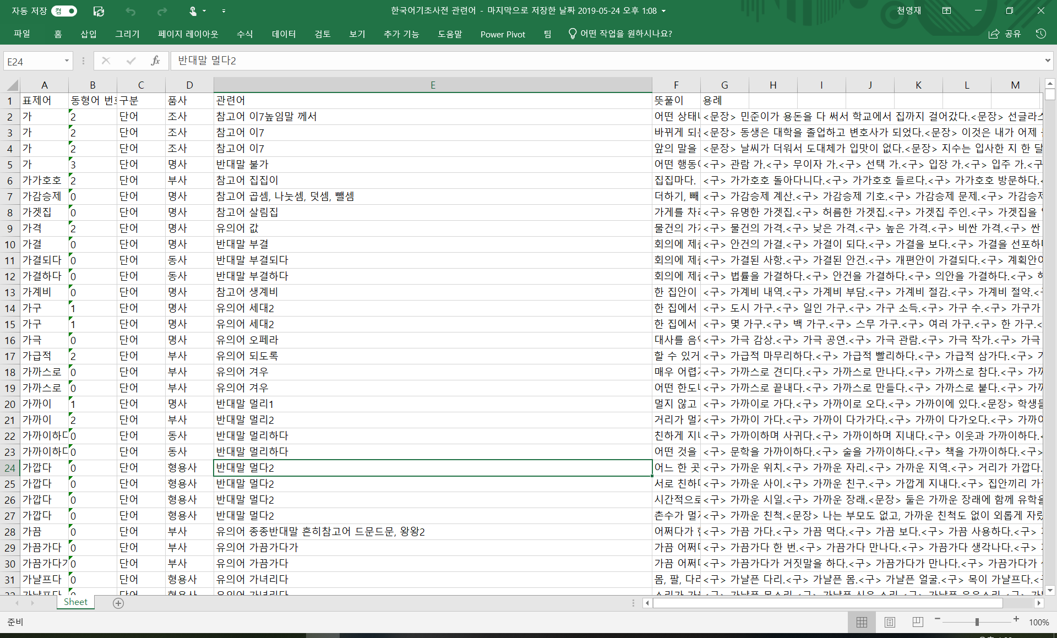

Slide 12
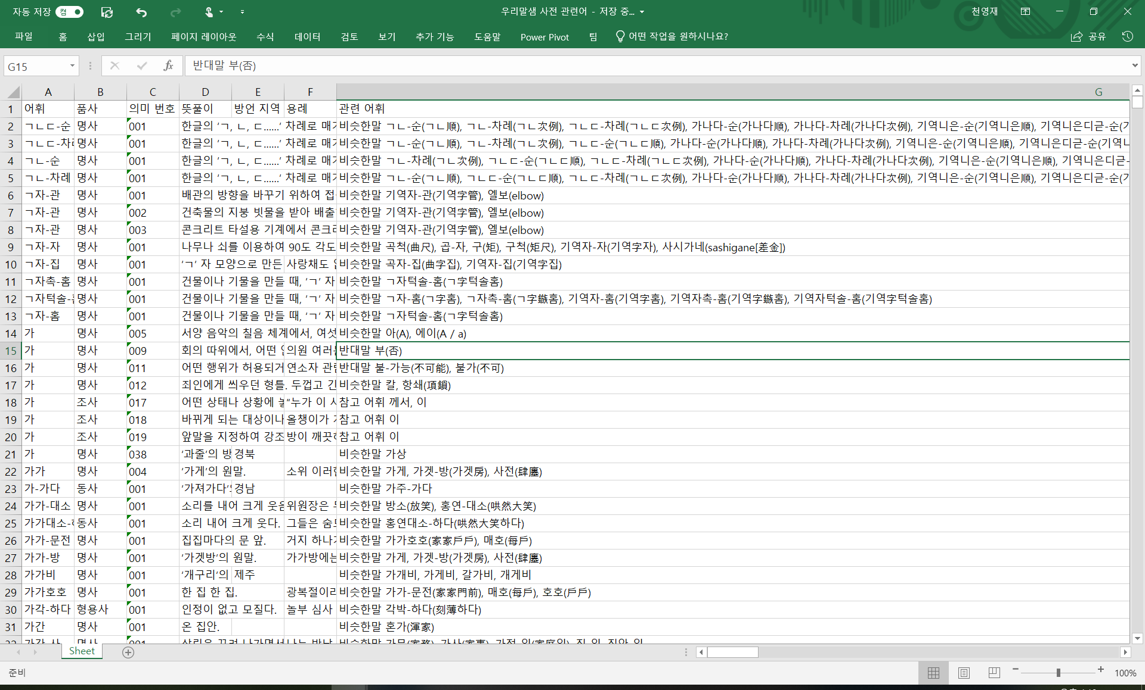

Slide 13
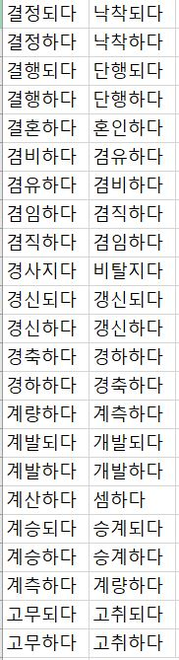
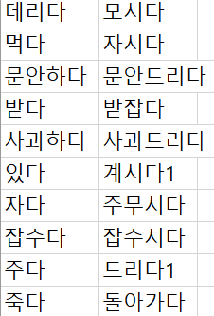
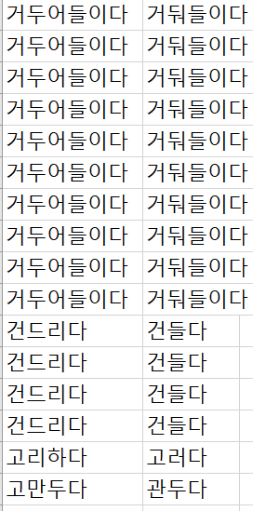
동사 유의어
동사 높임말
동사 준말

Slide 14
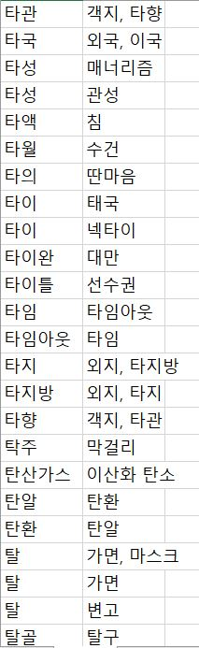
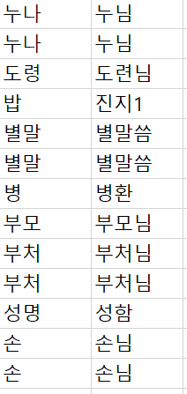
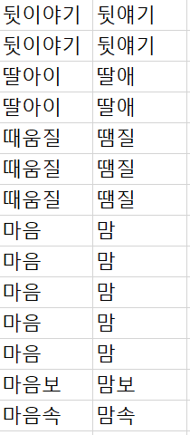
명사 유의어
명사 높임말
명사 준말

Slide 15
형태소 분석 데이터화
KoNLPy 내 분석 모델 중 Mecab으로 형태소 분석을 수행함.
형태소만을 데이터화 하여 CSV로 합격 자소서 내 단어의 term frequency를 데이터화함.

Slide 16
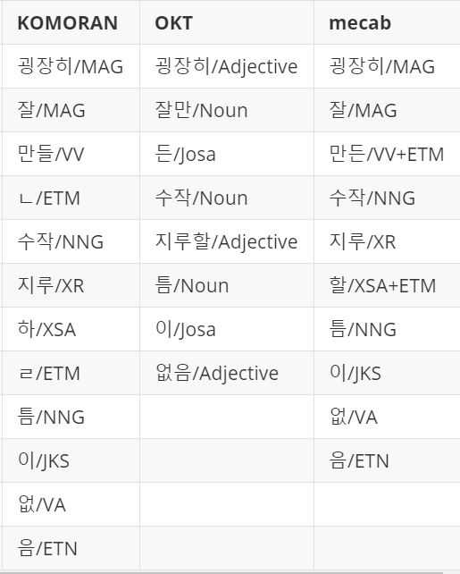
형태소 분석 모델 비교
실험 문장 : 굉장히잘만든수작지루할틈이없음
-> Mecab이 준수한 분석 품질을 보임

Slide 17
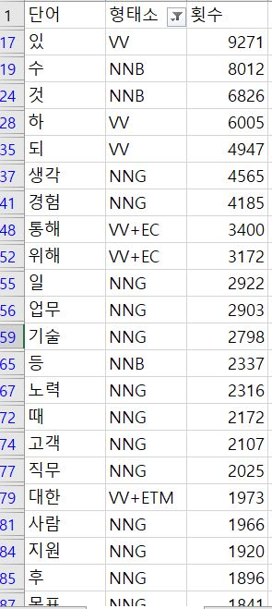
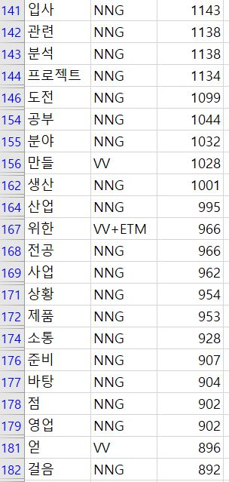
Mecab을 이용한 합격 자소서 형태소 분석 결과
상위 랭킹에 Stem word 다수 분포함을 확인
Stem word 제거
Notes:
이, 그, 저 제거

Slide 18
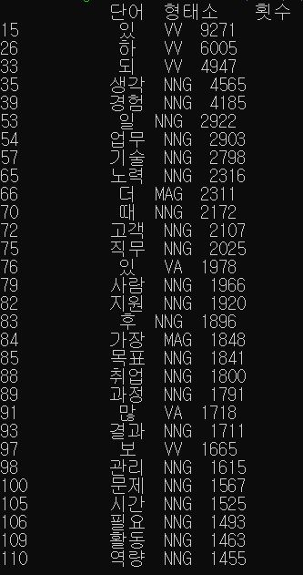
tf 랭킹 생성
크롤링한 자기소개서에 형태소 분석을 진행
stem word를 제거 하고 tf 랭킹을 생성

Slide 19
입력 받은 자기소개서 수정
1. 사용자로부터 입력 받은 자기소개서의 형태소 분석을 진행
2. 명사, 동사의 경우 유의어가 있는지 검색을 진행
3. 유의어가 존재하면 원 단어와 유의어의 랭킹을 비교 후 더 높은 단어로 교체

Slide 20
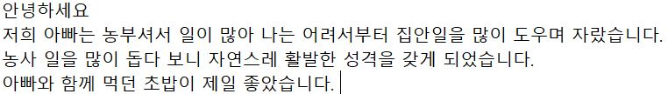
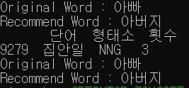
원본 자소서 :
형태소 분석 :
추천 단어 :

Slide 21
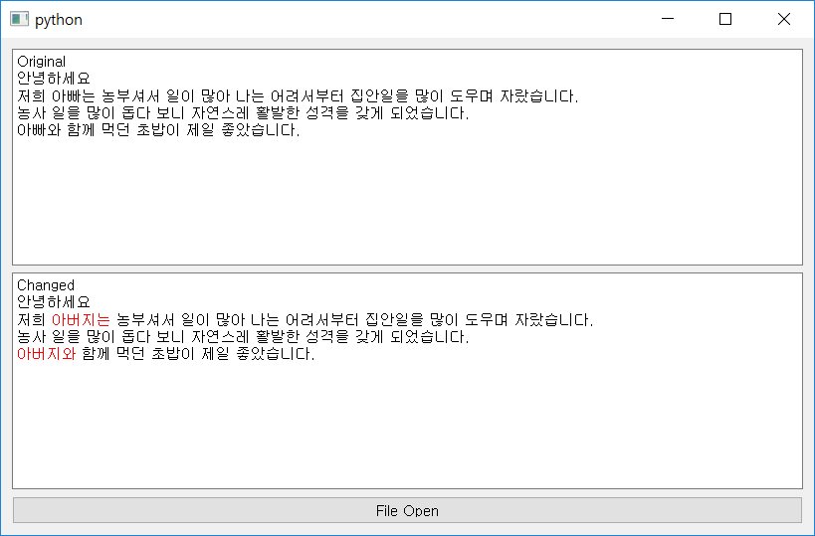
사용자 화면 :

Slide 22
데모 시연
시나리오 1 : 불합격 자소서를 통한 동작 테스트
시나리오 2 : 합격 자소서를 통한 동작 테스트

Slide 23

Q&A

